Slide 1
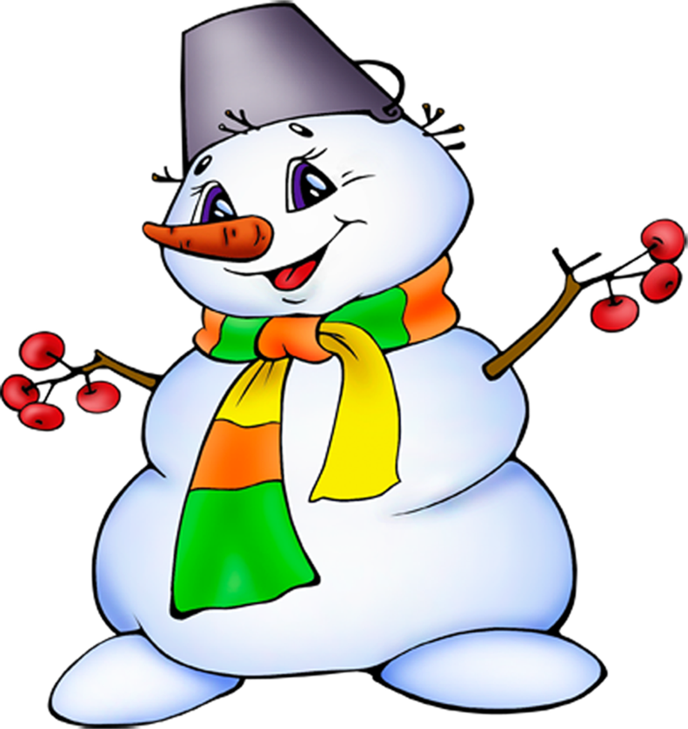
Математика 2 класс
Таблица умножения
и деления на 2.
Задачи .
Подготовила учитель начальных классов СУВК №22
Кустова Наталья Дмитриевна

Slide 2
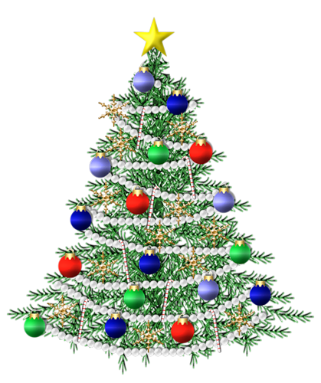
Укрась ёлку
2
• 6
12
• 3
6
• 7
14
• 5
10
16
• 8
18
• 9
8
• 4
Кустова Н.Д
СУВК №22

Slide 3
Вставь пропущенные числа
2 • * = 12 2 • * = 2
2 • * = 16 2 • * = 14
2 • * = 10 2 • * = 8
2 • * = 18 2 • * = 6
6
1
8
7
5
4
9
3
Кустова Н.Д
СУВК №22

Slide 4
Освободи снежинку
12 : 2
14 : 2
6
7
10 : 2
5
16 : 2
18 : 2
8
9
Кустова Н.Д
СУВК №22

Slide 5
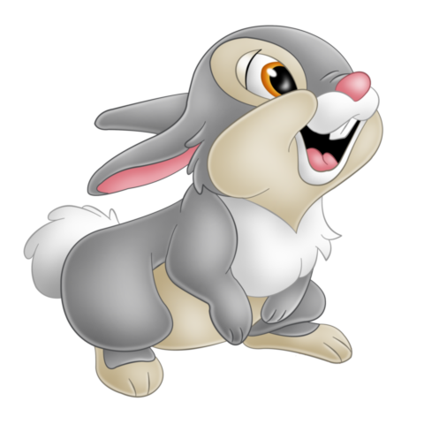
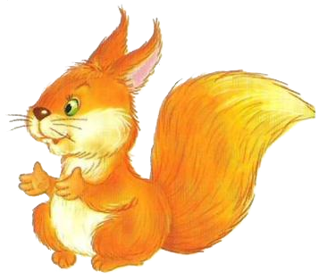
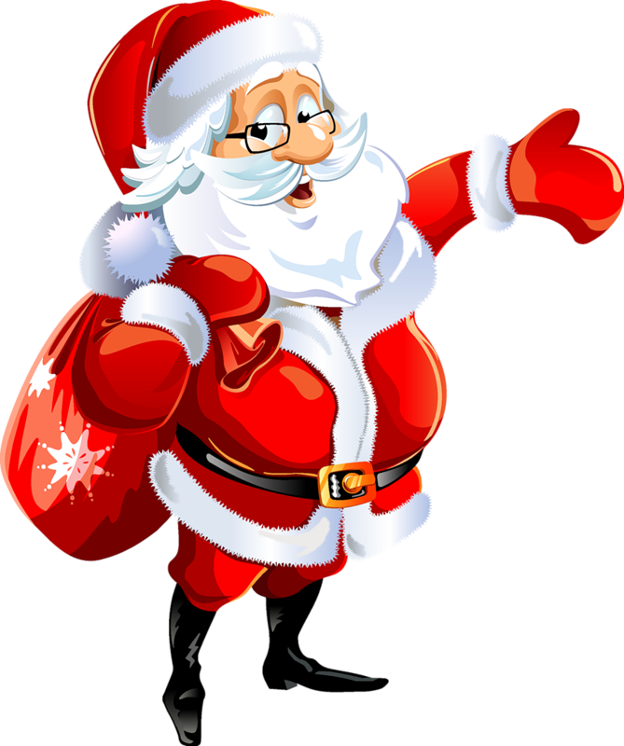
Помоги раздать подарки
8 + 10 :2
13
14 :2 +13
20
18 :2 +13
13
22
20
20 - 12 :2
14
14
22
7
15 - 16 :2
7
Кустова Н.Д
СУВК №22

Slide 6
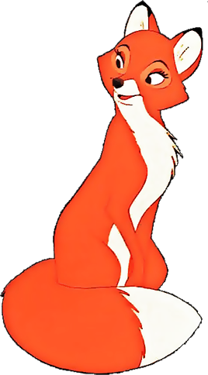
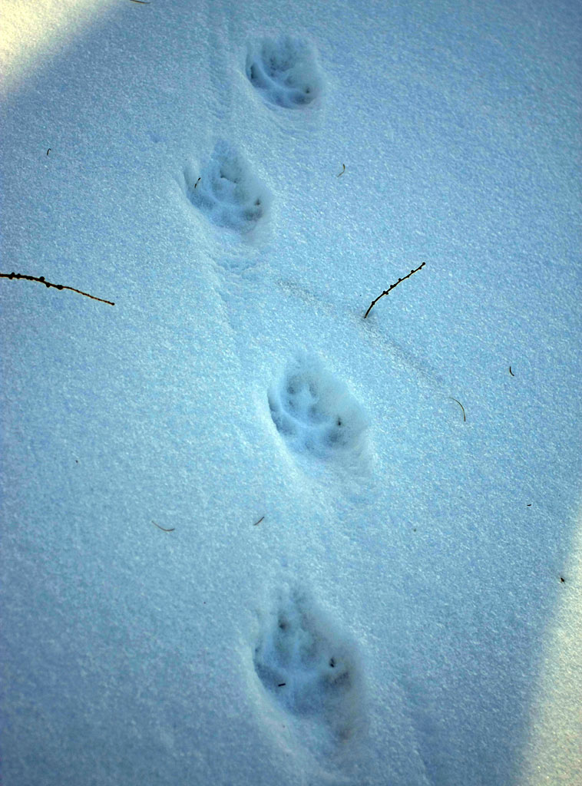
Чьи следы?
16
:2
+9
8
:2
7
4
:2
+14
14
18
+8
:2
6
9
+3
:2
12
Кустова Н.Д
СУВК №22

Slide 7
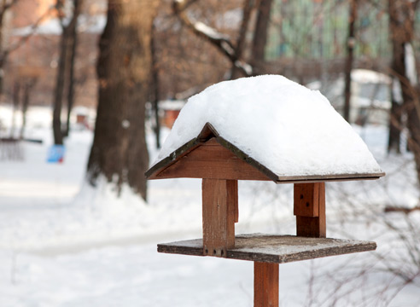
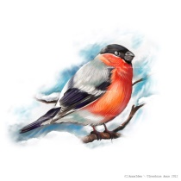
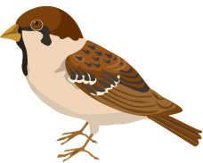
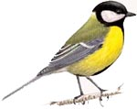
Составь 2 примера на деление
2 • 4 = 8
2 • 9 = 18
8 : 2 = 4
18 : 2 = 9
8 : 4 = 2
18 : 9 = 2
Кустова Н.Д
СУВК №22

Slide 8
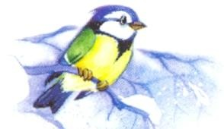
ИСПРАВЬ ОШИБКИ
2 • 4 = 6 2 • 2 = 0
2 • 8 = 10 2 • 6 = 10
2 • 5 = 10 2 • 3 = 8
2 • 9 = 11 2 • 7 = 9
8
4
16
12
6
18
14
Кустова Н.Д
СУВК №22

Slide 9
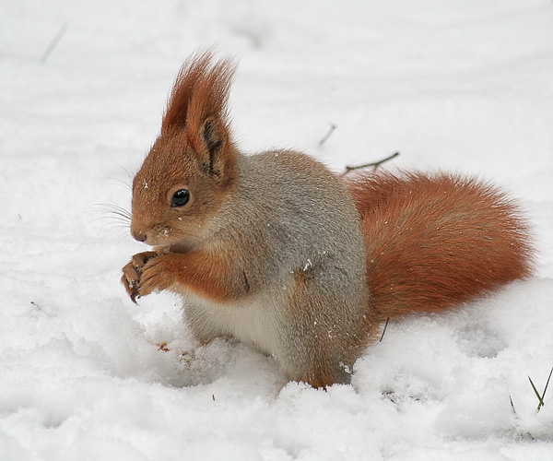
РАСШИФРУЙ СЛОВО
Кустова Н.Д
СУВК №22
20 - К
2 • 4 + 18=
2 • 9 + 6 =
2 • 7 + 9 =
2 • 6 + 8 =
2 • 8 + 9 =
26
Б
21 - У
24
Е
22 - М
Л
23
23 - Л
24 - Е
20
К
25 - А
А
25
26 - Б

Slide 10
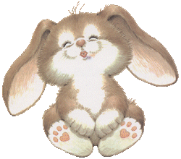
2 кг
(4кг )
Какова масса 2 таких зайчат?
Какова масса 4 таких зайчат?
(8кг )
Какова масса 9 таких зайчат?
(18кг )
(14кг )
Какова масса 7 таких зайчат?
Кустова Н.Д
СУВК №22

Slide 11
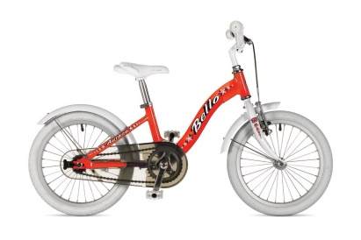
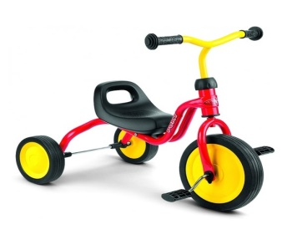
Составь и реши задачу
? к.
В. 2 • 5 + 3 = 13 ( к.)
Ответ: 13 колёс всего.
Кустова Н.Д
СУВК №22

Slide 12
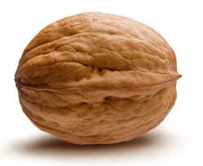
10 - 2
- 2
- 2
- 2
- 2
10 : 2 = 5 (ор.)
Кустова Н.Д
СУВК №22

Slide 13
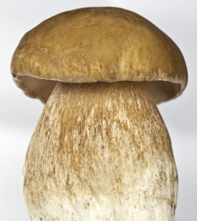
3 ёжика нашли в лесу 6 грибов. Они разделили их поровну между собой. Сколько грибов досталось каждому ёжику?
6 – 3 - 3
6 : 3 = 2 (гр.)
Кустова Н.Д
СУВК №22

